Slide 1
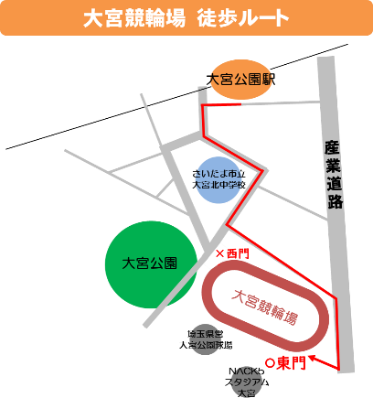
大宮競輪場
「バンク内で学ぶ自転車体験走行＆親子サッカー教室」 参加のご案内
【イベント日時 及び 受付開始時間】
実施日 受付時間 開催式
イベント時間
2024 年 3 月 31 日（日）
8 時 45 分～9 時 30 分
9 時 30 分(コーチ、選手の紹介等)
10 時 00 分～12 時 00 分（予定）
※受付開始時間までは会場に入ることができませんので、
受付時間内にご来場頂きますようご協力をお願いいたします。
【集合場所】大宮競輪場 『東通用門』（受付デスクを設置します）
※集合場所は大宮公園野球場付近の『東門』です。
大宮公園駅より歩いて最寄りの入場門は大宮北中学校横の「西門」になりますが、 こちらの「西門」からはご入場いただけません。
くれぐれもお間違えのないようにご注意ください。
【交 通】東武野田線（東武アーバンパークライン）大宮公園駅下車、徒歩１０分 お車でお越しの際は、近隣の駐車場に駐車してください。
【持ち物】ボール、シューズ（取り替え式スパイク不可）、
自転車（申込時に[持参可能]へチェックいただいた方）、 ドリンク、着替えをご持参ください。
【連絡先】[メール] webmaster@keirin-saitama.jp
[当日緊急連絡先] TEL：080-7232-3098（日本トーター株式会社 ※8 時～11 時）
【内 容】当日は以下の①と②の両方を体験いただきます。
①バンク内親子サッカー教室
大宮アルディージャ普及部コーチが講師を務めるサッカー教室

Slide 2
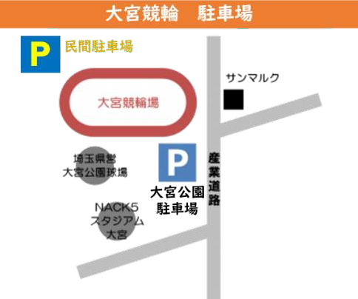
②バンク内自転車体験走行
日本競輪選手会埼玉支部所属選手と一緒にバンクウォーク・体験走行
※｢自転車貸出希望｣で申込まれた方は、当日受付でその旨、お伝えください。
【参加者への当日の注意事項】
・当日の入場は大宮競輪場「東門」とし、職員の指示に従い行動いただきます。
・本イベント終了後、競輪場内の他のイベントへの参加可能ですが、東門からの退場は 13 時までとなります。以降の退場は正門、西門からとなりますのでご注意ください。 バンク内から西門、正門方面は安全確保のため場内の自転車走行を禁止しております
・時間厳守でお願いします。
・バンク内は、ヒールやスパイク等で立ち入ることはできません。必 ず運動靴の着用をお願いします。
・本教室では、一般的な行事参加者向けの普通傷害保険に加入していますが、 必要と思われる方は別途個人でスポーツ保険等にご加入ください。
・本教室で撮影した写真は、大宮アルディージャや埼玉県県営競技事務所の 広報・宣伝に使用する場合がありますので、ご了承の上ご参加ください。
・スケジュールの進行上、講師のサインや２ショット写真撮影などを求める行為は ご遠慮ください。
・当日の天候により中止となる可能性があります
・お車でお越しの際は、大宮公園駐車場（有料）、大宮第二公園駐車場(無料)または、 西門付近の民間駐車場（有料）をご利用ください。
・自転車でお越しの際は、東門付近の「自転車置き場」をご利用ください。
開催の有無に関する注意事項：
・雨天中止の場合は、大宮競輪ホームページに、前日（３月３０日）１８時までに、
中止の旨を掲載します。また登録のメールアドレスに連絡のメールを送信いたします。
・地震等の自然災害等、突発的な中止の場合、連絡先に職員から中止の旨を連絡します。
以 上

